Slide 1
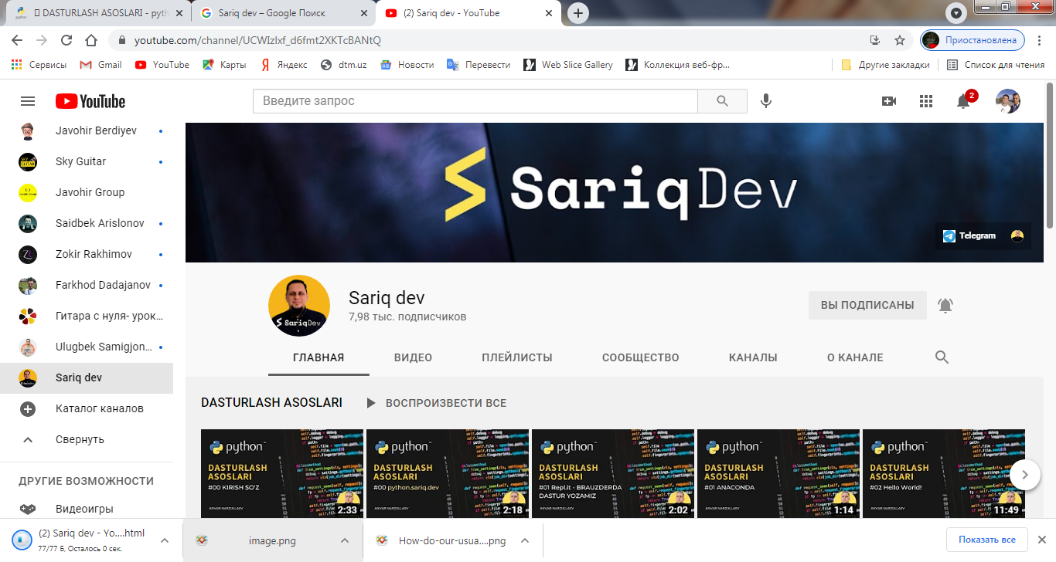

40-dars
WHILE TSIKLI

Slide 2
YANA input()
Dasturlar foydalanuvchining muammolarini hal qilish uchun yoziladi. Buning uchun esa, foydalanuvchi bilan aloqa o`rnatish, undan turli ma’lumotlarni qabul qilib olish talab etiladi.
Misol uchun, dasturimiz foydalanuvchiga ismi bilan murojaat qilishi uchun, avval uning ismini so`rash kerak. Yoki, foydalanuvchi istalgan ma’lumotni topishi uchun avval undan biror kalit so`z kiritishni so`rash kerak va hokazo…

Slide 3
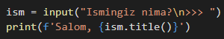
Biz avvalgi darslarimizda input() yordamida foydalanuvchidan qiymat olishni o`rgangan edik. Dastur davomida input() funksiyasini chaqirganimizda, dastur foydalanuvchi biror matn kiritib, Enter tugmasini bosgunga qadar to`xtab turadi.
Foydalanuvchi kiritgan qiymatni biror o`zgaruvchiga yuklash, va undan dastur davomida foydalanish mumkin.
Natija:
Ismingiz nima?
>>> valijon davlatov
Salom, Valijon Davlatov

Slide 4
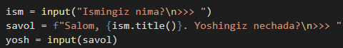
input() funktsiyasi ichidagi matn ingliz tilida prompt, savol deyiladi.
Aslida biz savolni ham o`zgaruvchiga yuklab, shaxsiy so`rovnomalar ham yaratishimiz mumkin.
Natija:
Ismingiz nima?
>>> olim
Salom, Olim. Yoshingiz nechada?
>>> 22
Yuqorida birinchi input() bilan foydalanuvchi ismini so`radik va yangi savol matnini yasab oldik.

Slide 5

SONLAR VA input()
input() funktsiyasi har qanday kiritilgan qiymatni matn sifatida qabul qilib oladi. Agar foydalanuvchidan son talab qilinsa, foydalanuvchi kiritgan qiymatni butun (integer) yoki o`nlik (float) son ko`rinishiga o`tkazib olish kerak.
Buning uchun int() yoki float() funktsiyalaridan foydalanamiz.

Slide 6
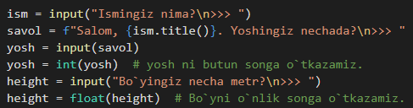

Natija:
Ismingiz nima?
>>> doston
Salom, Doston. Yoshingiz nechada?
>>> 14
Bo`yingiz necha metr?
>>> 1.5
Foydalanuvchidan qiymat so`raganingizda input() ichidagi savolni aniq va tushunarli qilib yozing.
Masalan: input("Tug'ilgan yilingizni kiriting: ")

Slide 7
while TSIKLI
Biz avvalroq for tsikli bilan tanishgan edik. for tsikli ma’lum bir ro`yxatni olib, ro`yxat ichidagi qiymatlar tugaginga qadar biror kodni takrorlar edi.
while ham takrorlash operatori bo`lib, for dan farqli ravishda, toki ma`lum bir shart to`g`ri (True) bo`lsa, kodni takrorlayveradi.

Slide 8


Slide 9

“while” so`zi ingiz tilidan “toki” yoki “gacha” deb tarjima qilinadi.

Slide 10
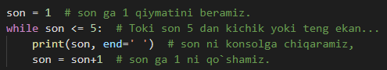
Keling, sodda misol ko`ramiz:
while yordamida 5 gacha sanaymiz:
Natija: 1 2 3 4 5

Slide 11
Yuqoridagi kodni tahlil qilamiz:
Avval son degan o`zgaruvchi yaratdik va unga 1 qiymatini berdik.
2-qatorda esa toki son 5 dan kichik yoki teng ekan 3-4-qatorlarni bajar, dedik.
3-qatorda son ni konsolga chiqardik.
4-qatorda son ga 1 qo`shdik.
4-qatordan so`ng kod yana 2-qatorga qaytadi va son<=5 shartini tekshiradi, agar shart bajarilsa 3-4 qator qayta-qayta bajarilaveradi.
5-qadamdan so`ng son=5 bo`lganda while tsikli to`xtaydi.

Slide 12
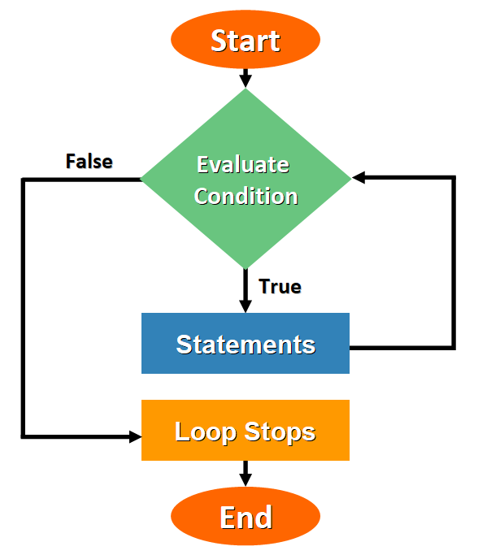
Pythonda += operatori bor.
Bu operator o`ng tarafdagi qiymatni chap tarafdagi qiymatga qo`shadi.
Misol uchun, yuqorida son = son + 1 o`rniga son += 1 deb yozishimiz mumkin.

Slide 13
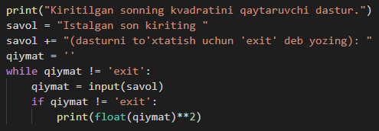
while VA input()
Shu paytgacha yozgan dasturlarimiz faqatgina bir marta bajarilayotgan edi. while tsikli yordamida dasturni to`xtatish imkoniyatini foydalanuvchiga berishimiz mumkin.

Slide 14
Natija:
Kiritilgan sonning kvadratini qaytaruvchi dastur.
Istalgan son kiriting (dasturni to'xtatish uchun 'exit' deb yozing): 3
9.0
Istalgan son kiriting (dasturni to'xtatish uchun 'exit' deb yozing): 5
25.0
Istalgan son kiriting (dasturni to'xtatish uchun 'exit' deb yozing): exit
Yuoqridagi dasturimiz toki foydalanuvchi exit deb yozguniga qadar takrorlanaveradi.

Slide 15

ISHORA (FLAG)
Yuqoridagi dasturda dasturni to`xtatish uchun yagona shartni tekshirdik (qiymat!='exit'). Katta dasturlarda bir emas bir nechta shartlarni tekshirish va ulardan biri bajarilgan taqdirda dasturni to`xtatish talab qilinishi mumkin.
Bunday holatlarda biror o`zgaruvchidan ishora (flag) sifatida foydalanishimiz mumkin. Agar dastur bajarilishi davomida dasturni to`xtatish shartlaridan biri bajarilganda, ishora o`zgaruvchining qiymatini o`zgartiramiz va dastur o`z-o`zidan to`xtaydi.

Slide 16
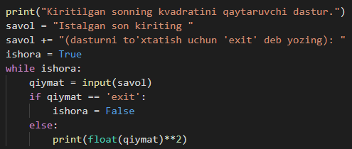

Slide 17
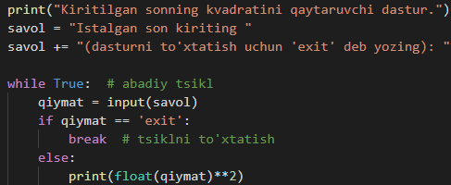
break OPERATORI
break operatori yordamida ma’lum bir shartni tekshirish va while tsikli bajarilishini to`xtatib qo`yish mumkin.

Slide 18
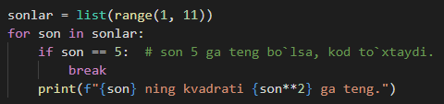
break operatori for tsiklini to`xtatish uchun ham ishlatiladi.
while tsikli ichida bir nechta break operatori ham bo'lishi mumkin.
Natija:
1 ning kvadrati 1 ga teng.
2 ning kvadrati 4 ga teng.
3 ning kvadrati 9 ga teng.
4 ning kvadrati 16 ga teng.

Slide 19
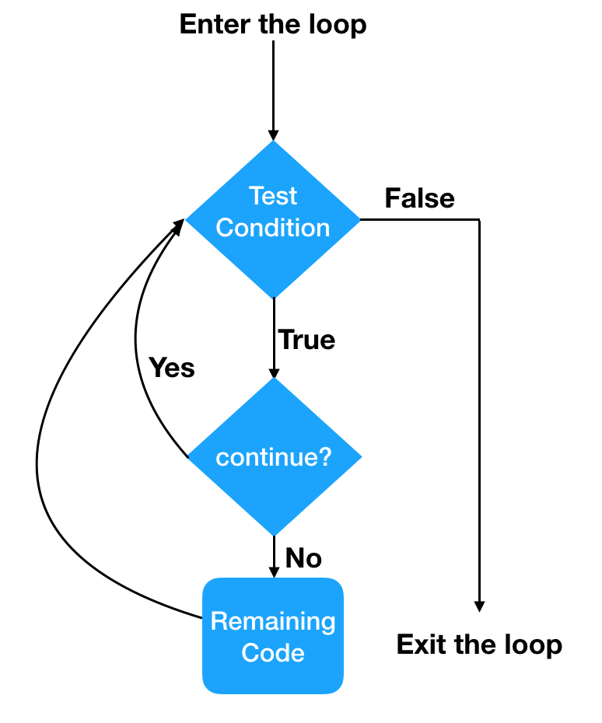
continue OPERATORI
continue operatori esa aksincha, ma’lum bir shart bajarilganda, qadam tashlab o`tish uchun mo`ljallangan.

Slide 20
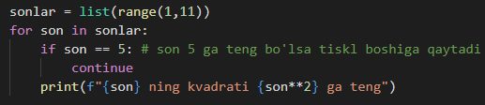
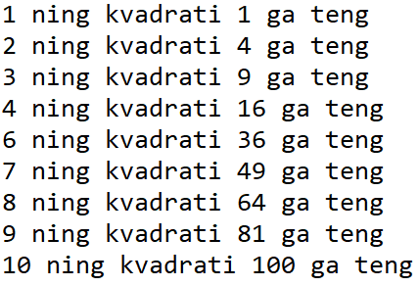
Natija:

Slide 21
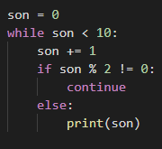
while tsikli ichida bir nechta continue operatori ham bo`lishi mumkin.

Slide 22
ABADIY TSIKL TUZOG`I
Tsikllar bilan ishlashda abadiy tsikl yaratib qo`yishdan ehtiyot bo`lishimiz kerak.
Abadiy tsiklga turli mantiqiy xatolar sabab bo`lishi mumkin:
Noto`g`ri shart;
O`zgarmas qiymat;
Kodlar ketma-ketligida xatolik;
Va hokazo;

Slide 23
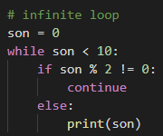
Keling, ba’zi misollarni ko`ramiz:

Slide 24
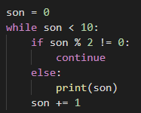
Yuqoridagi kod abadiy davom etadi, sababi biz son ning qiymatini o`zgartirishni esdan chiqardik.

Slide 25
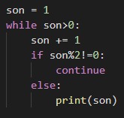
Bu kod ham abadiy davom etadi, lekin nima uchun?
Dastur bajarilishini to`xtatish uchun konsolda Ctrl+C tugmasini
tez bosing.
Yuqoridagi kodda esa xato shart tufayli (son>0) kod abadiy aylanadi.

Slide 26
AMALIYOT
Foydalanuvchidan yaxshi ko`rgan kitoblarini kiritishni so`rang. Foydalanuvchi “stop” so`zini yozishi bilan dasturni to`xtating.
Muzeyga kirishda chipta narxi foydalanuvchining yoshiga bog`liq:
7 dan yoshlarga - 2000 so`m,
7-18 gacha 3000 so`m,
18-65 gacha 10000 so`m,
65 dan kattalarga bepul.
Shunday while tsikl yozingki, dastur foydalanuvchi yoshini so`rasin va chipta narxini chiqarsin. Foydalanuvchi exit yoki quit deb yozganda, dastur to`xtasin (ikkita shartni ham tekshiring). Yuqoridagi dasturni turli usullarda yozib ko`ring (break, ishora, yoki shart tekshirish).

Slide 27
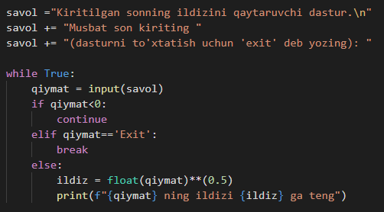
Quyidagi dasturda bir nechta mantiqiy xatolar bor.
Jumladan, xusisiy holatlarda tsikl abadiy qaytarilib qolmoqda. Xatolarni to`g`rilay olasizmi?

Slide 28


